Slide 1
企业品牌建设套餐
企业品牌建设套餐
月度特供
月度特供

Slide 2
解决方案
目录
目录
价格优惠
contents
公司介绍

Slide 3
01
01
讯展云站产品组合解决方案

Slide 4
企业品牌服务套餐
企业品牌代表着企业形象，是给消费者的第一印象，直接影响后期转化率。
如果企业无法在消费者心里形成“人设记忆”，使消费者对品牌产生信任感和依赖感，获客-转化-留存这条营销路线难走通。
可通过对外从官方角度进行品牌打造+对内从员工角度进行品牌打造，两个方面进行品牌建设。
建站+轻应用小程序
+营销活动+公众号助手
企业邮箱+销售系统+云设计
双管齐下
对内：从员工角度进行品牌打造
对外：从官方角度进行品牌打造
全网进行品牌曝光：
PC端——PC官网
移动端——移动官网、微官网、小程序官网、公众号
企业内部打造员工形象，软性输出企业文化、产品等，塑造企业品牌。

Slide 5
从官方角度进行品牌打造
行业背景
在VUCA时代，用户拥有更多选择权，企业品牌推广势在必行。
官网展示是品牌曝光的有力途径。足够的曝光度与知名度才能带来更多流量，进行客户承载，为客户转化打下基础。
全渠道曝光品牌，细分流量
品牌强植入
建站
轻应用小程序
营销活动
公众号助手
建站+小程序：通过PC端和移动微信端多渠道曝光企业品牌，协助企业进行品牌植入和品牌推广。
营销活动：趣味社交互动、强转化，深刻植入品牌，让客户难忘！
公众号助手：利用微信公众号承载官网流量，细分流量来源，精细化管理品牌客户

Slide 6
从员工角度进行品牌打造
员工是企业品牌形象的树立者、执行者和传递者。品牌形象需要渗透到企业中，调动员工宣传的积极性，实现企业的资源利用最大化。
打造员工形象，企业信誉、文化、产品、潜力可凝炼成品牌符号，塑造广泛社会知名度和美誉度。
销售系统+企业邮箱+云设计
打造员工超级电子名片，发名片等同于企业品牌宣传
建设与官网后缀同名的员工企业邮箱，增加员工归属感
打造可随身携带的产品手册，随时可为对外宣传
通过文章、海报等形式在员工朋友圈进行品牌宣传

Slide 7
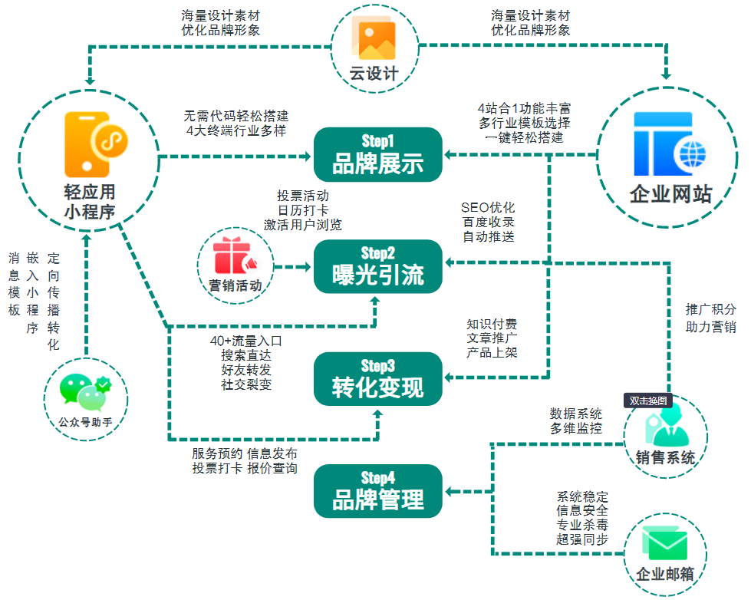
更多运营思路

Slide 8
02
02
价格优惠

Slide 9
企业品牌建设优惠价
产品 | 版本 | 价格 | 组合原价 | 惊喜活动套餐价
建站 | 至尊版 | 6800/年 | 21320/年 特惠价 16800/年 | 想了解更多套餐 咨询在线客服索取
轻应用小程序 | 至尊版 | 3800/年
公众号助手 | 至尊版 | 2600/年
营销活动 | 至尊版 | 2380/年
销售系统 | 高级版 | 2980/年
云设计 | 高级版 | 1980/年
企业邮箱 | 中级版 | 780/年

Slide 10
03
03
公司介绍

Slide 11
关 于 讯展云站
讯展云站是西安讯展信息科技有限公司旗下的一站式企业建站全网整合营销推广服务平台,自助建站,企业建站,优化推广,小程序商城, 微营销及智能化销售系统一站式服务
讯展云站通过平台化产品为不同领域行业的为中小企业提供一站式企业信息化整体解决方案.助力中小企业数字化经营升级，让经营更简单，高质流量能够给企业带来持续不断的优质营销订单。讯展云站建站服务领域包括网站建设、网站制作、网站建设制作、免费建站、建网站、网络推广、seo整站优化、网站四合一、高端网站建设、高端网站设计、品牌网站定制开发、营销策划推广等网站建设一条龙服务范围，涵盖基础的域名服务、主机服务、网络营销等应用服务，为企业量身打造一个基于搜索引擎的更加全面的搜索营销体系，帮助企业在新的全球化互联网环境中保持优势。

Slide 12
感谢观看
期待与您的合作
微信公众号：xunzhankj
客服电话：029-86696770
更多详情，请登录官网
（https://www.xunzhanyun.com）
关注官方公众号
微信咨询

